Slide 1

структурное подразделение государственного бюджетного общеобразовательного учреждения Самарской области средней общеобразовательной школы «Образовательный центр» с. Богатое муниципального района Богатовский Самарской области имени Героя Советского Союза Павлова Валентина Васильевича детский сад "Ромашка"
ПРОЕКТ
«БЫТЬ ЗДОРОВЫМ - ЗДОРОВО»
в подготовительной к школе группе
«Речецветик»
Автор проекта:
Нефедова Е.В.,
воспитатель СП ГБОУ СОШ «Оц»
с.Богатое детский сад "Ромашка"

Slide 2
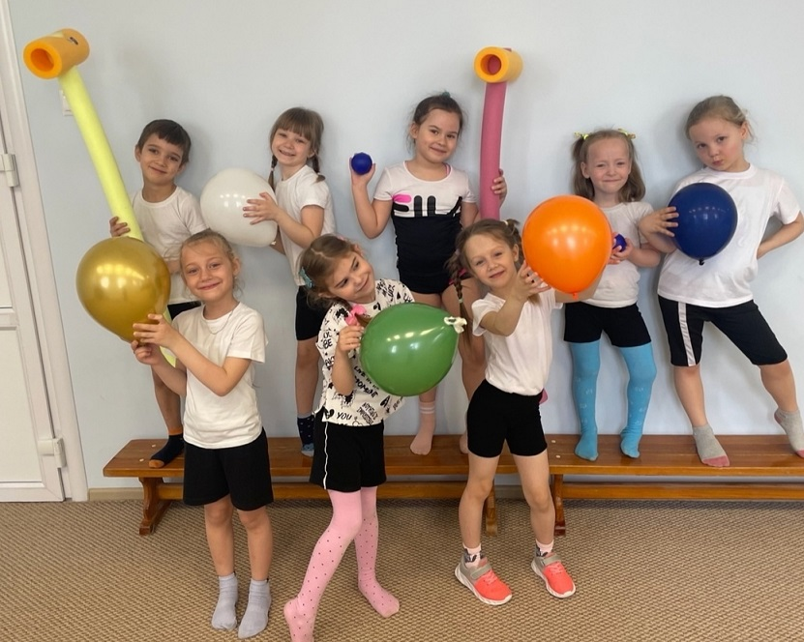
«Забота о здоровье детей – важнейший труд воспитателя, а во главе педагогических мероприятий, должна стоять забота об укреплении здоровья ребенка». В. А. Сухомлинский

Slide 3
Актуальность проекта.
В наш стремительный век новейших технологий, исследований и разработок, проблема сохранения здоровья стоит очень остро. Появилась тенденция к ухудшению здоровья среди подрастающего поколения. И одной из важнейших составляющих здоровья является двигательная активность.

Slide 4
Тип проекта.
Краткосрочный (24.11-28.11.2025года).
Вид проекта. Практико – ориентированный, игровой, оздоровительный.
Участники проекта.
Дети, воспитатели группы, инструктор по физическому воспитанию, родители.

Slide 5
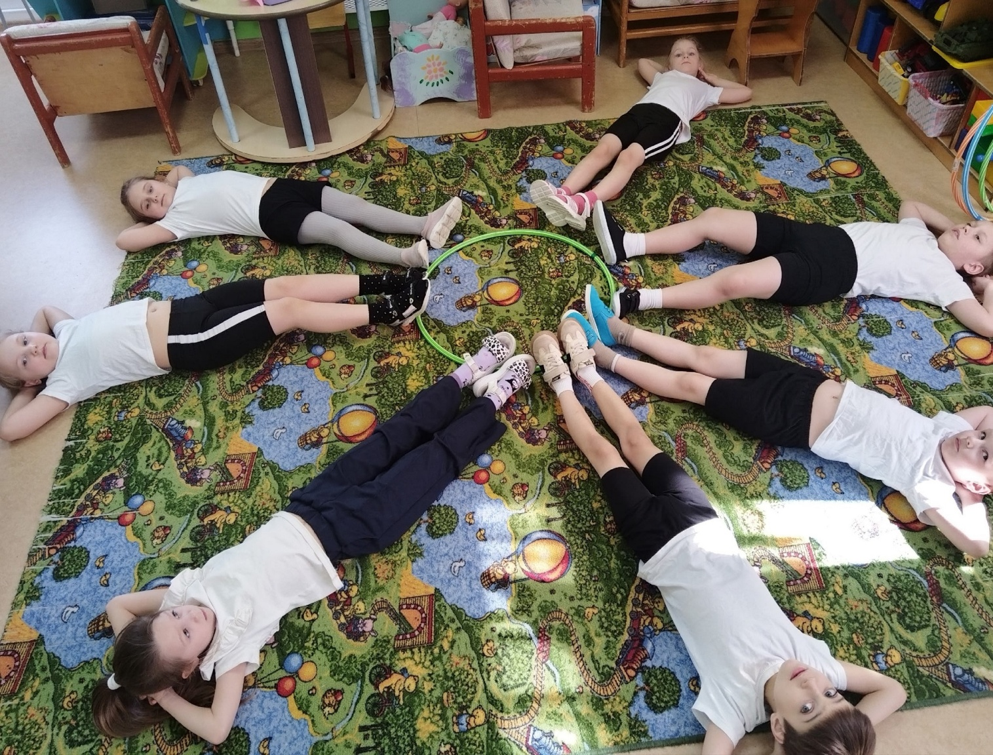
Цель проекта.
Формирование у детей представлений о здоровом образе жизни, средствах укрепления здоровья и правилах заботы о нем.

Slide 6
Задачи проекта.
Способствовать развитию познавательного интереса к своему организму и его возможностям.
Развивать у ребенка готовность самостоятельно и эффективно решать задачи, связанные с поддержанием, укреплением и сохранением своего здоровья.
Воспитывать бережное и заботливое отношение к своему здоровью и здоровью окружающих.
Совершенствовать практические навыки здорового образа жизни.

Slide 7
Формы работы по приобщению детей к ЗОЖ
Уроки здоровья
Игры и игровые ситуации
Беседы
Нетрадиционные гимнастики
Чтение художественной литературы
Физкультурные досуги, праздники

Slide 8
Ожидаемые результаты реализации проекта
Знать несложные приёмы самооздоровления;
Иметь простейшие представления о мероприятиях, направленных на сохранение здоровья (соблюдение режима, правильное питание, чистота тела, спорт);
Повышение речевой активности, активизация словаря;
Использование детьми подвижных и спортивных игр в самостоятельной деятельности.

Slide 9
Этапы реализации проекта
I этап – подготовительный
-изучение современных нормативных документов, регламентирующих деятельность по здоровьесбережению; - информационно-методическое обеспечение проекта; - составление тематического плана по реализации проекта; - привлечение родителей к совместной деятельности по реализации проекта.
II этап – практический
-картотека подвижных и малоподвижных игр для детей подготовительной к школе группы; - физкультминутки, игровой массаж;
-анкета для родителей «Здоровье и ребенок»;
- конспект физкультурного развлечения для детей подготовительной к школе группы «Путешествие в сказку»;
- продуктивная деятельность;
информационный материал в родительский уголок: «Подвижные игры - залог здоровья детей», «Здоровый образ жизни детей»;
- конспекты бесед с детьми « Я и мое тело», «Что такое здоровье», «Полезная еда»;
III этап – заключительный
- спортивный праздник с мамами «День здоровья»
-итоговое спортивное развлечение «Путешествие в сказку» по мотивам сказок К.Чуковского
- презентация проекта на родительском собрании

Slide 10
Здоровьесберегающие технологии
Здоровьесберегающие технологии – это технологии, направленные на сохранение и укрепление здоровья и активное формирование здорового образа жизни и здоровья воспитанников.
Медико – профилактические
Физкультурно - оздоровительные
Организация мониторинга здоровья
Организация и контроль питания детей
Физическое развитие дошкольников
Закаливание
Организация профилактических мероприятий
Выполнение требований СанПиН
Организация здоровьесберегающей среды
Развитие физических качеств, двигательной активности
Становление физической культуры детей
Различные гимнастики
Самомассаж
Профилактика плоскостопия и формирование правильной осанки
Воспитание привычки к повседневной физической активности и заботе о здоровье

Slide 11
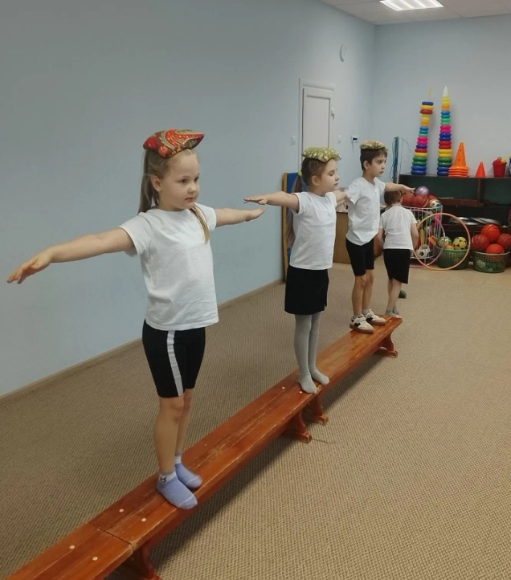
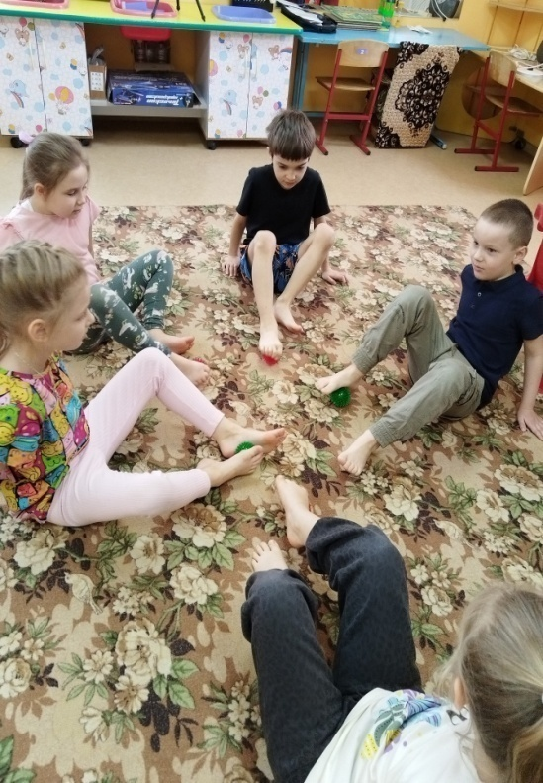
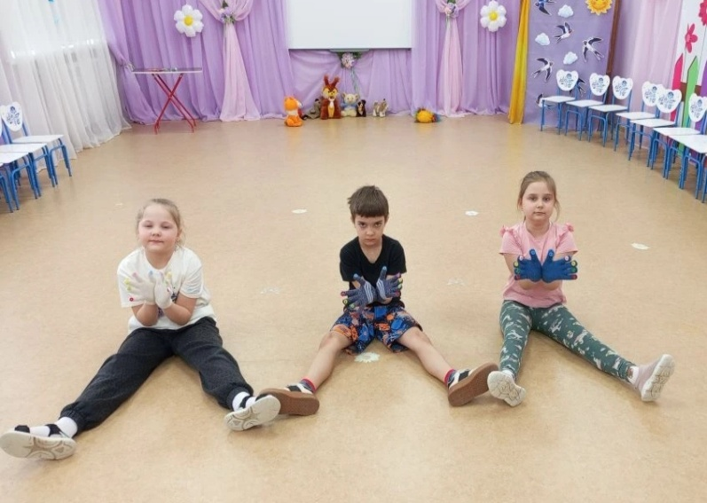
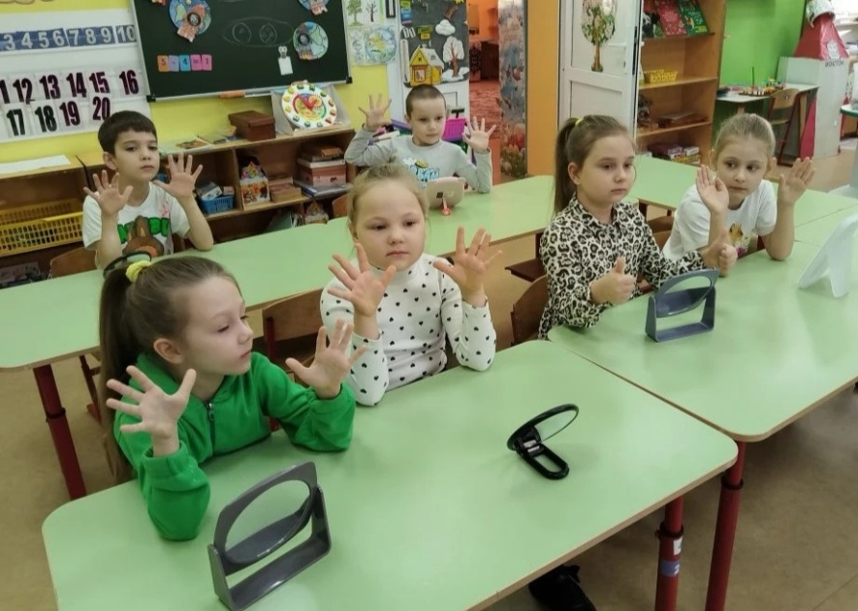
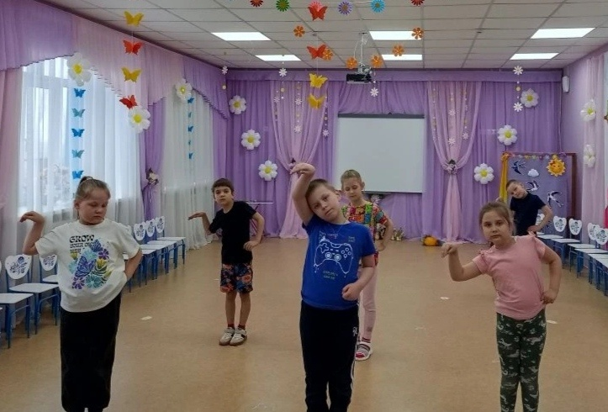

Slide 12
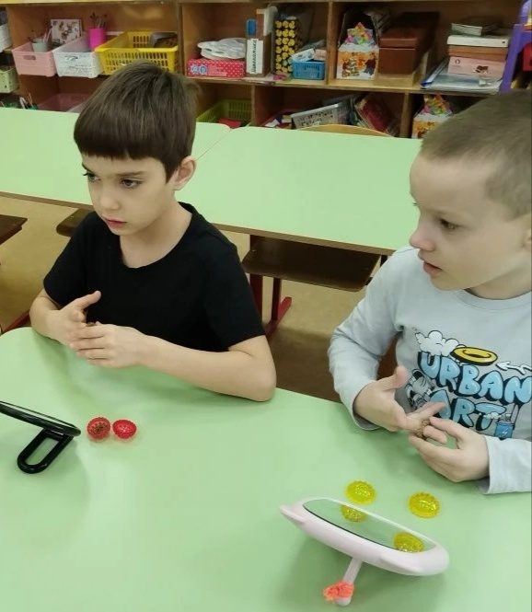
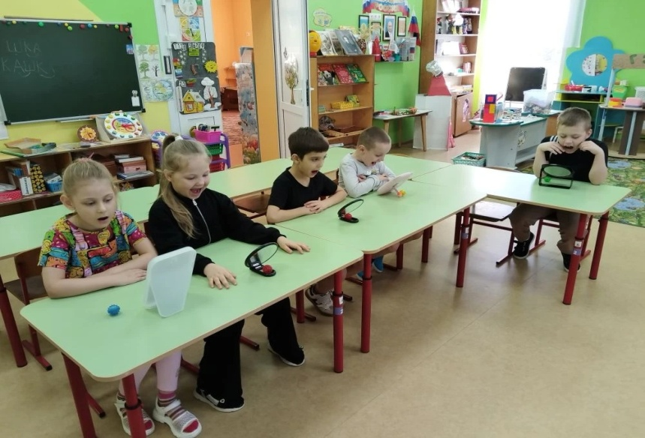
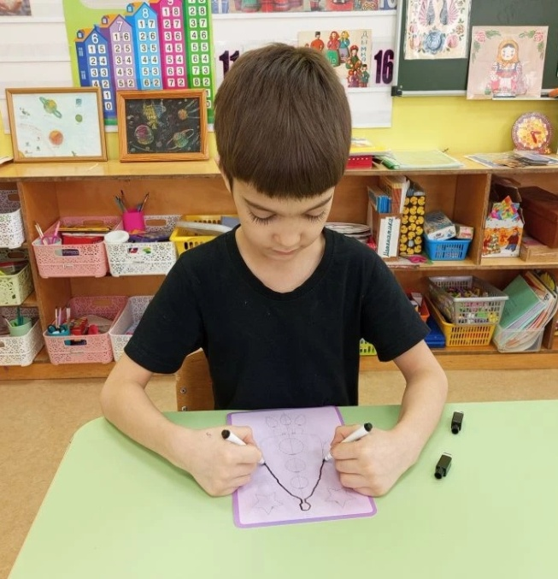
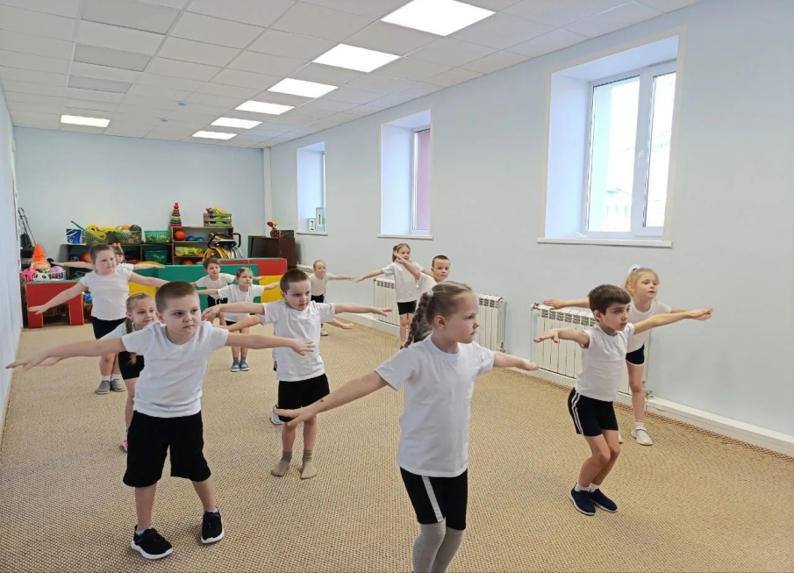
Понедельник «Я и мое тело»
Артикуляционная гимнастика.
Су – Джок терапия.
Нейродинамическая гимнастика.

Slide 13
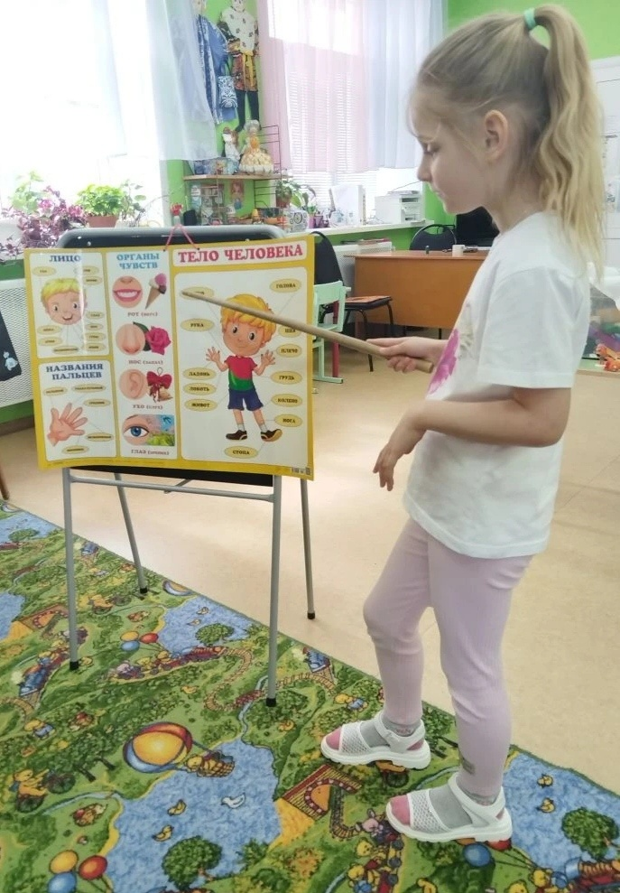
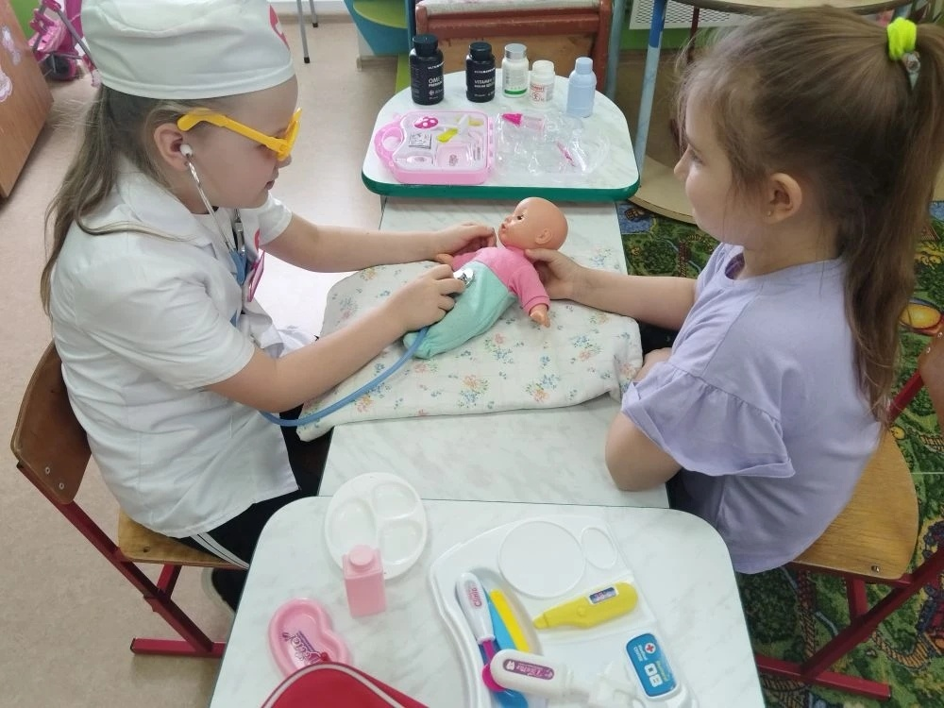
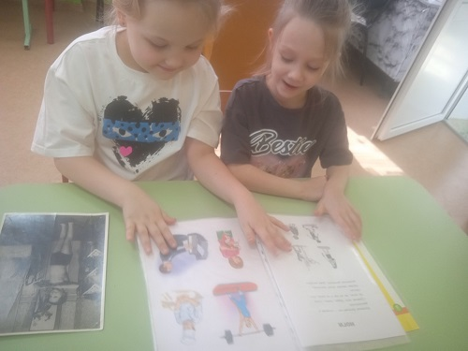
Сюжетно-ролевая игра «Больница»
Рассматривание иллюстраций «Тело человека», «Органы человека»

Slide 14
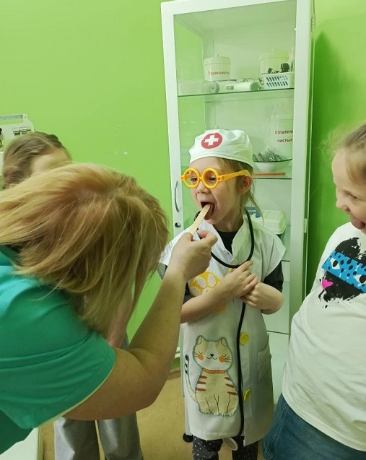
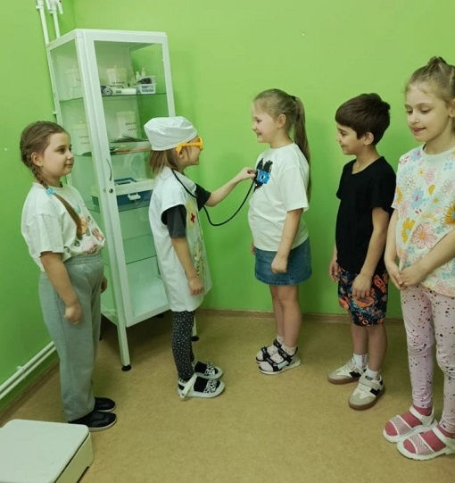
Экскурсия в медицинский кабинет

Slide 15
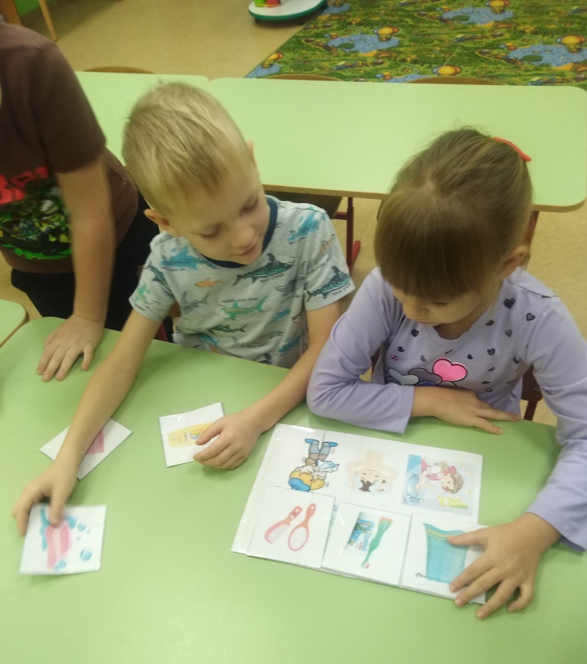
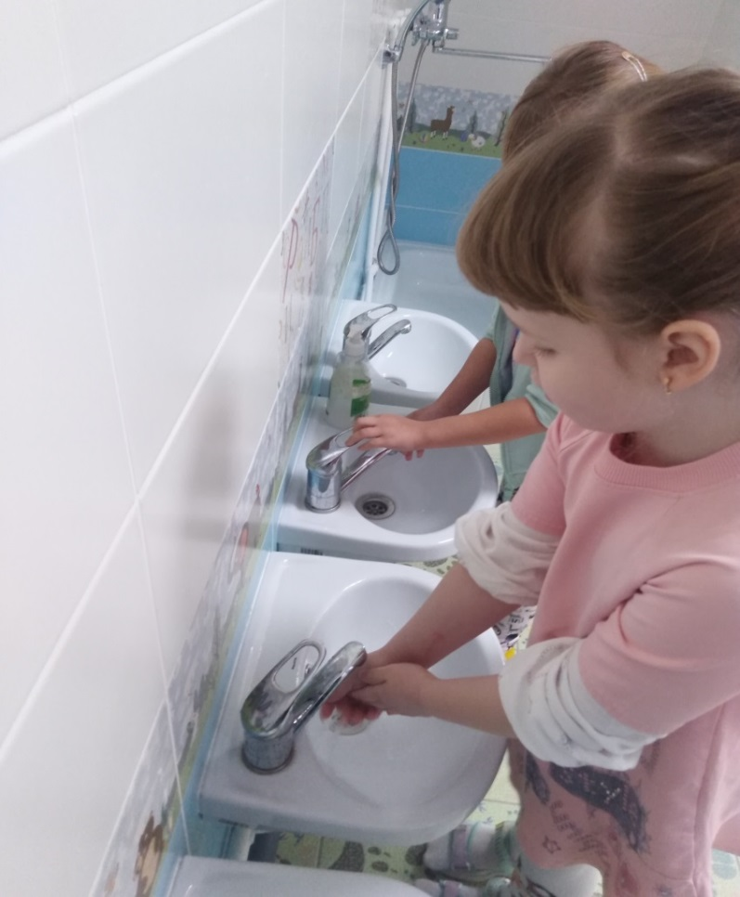
Вторник
«День чистюль»
Цель: Формировать навыки контроля за выполнением правил личной гигиены
Д/и: «Личные предметы гигиены»

Slide 16
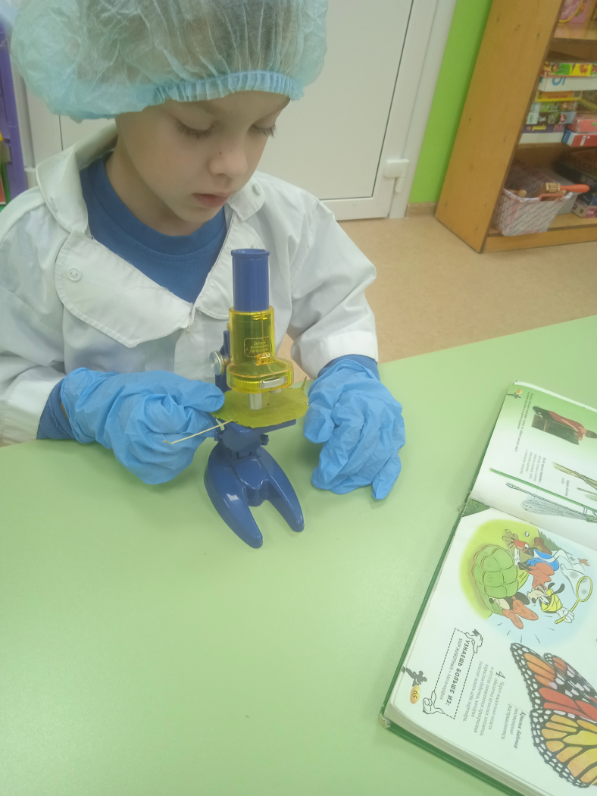
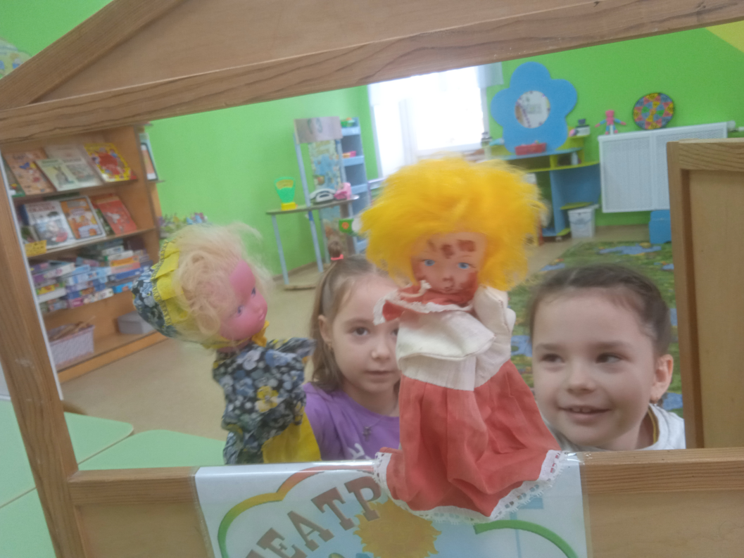
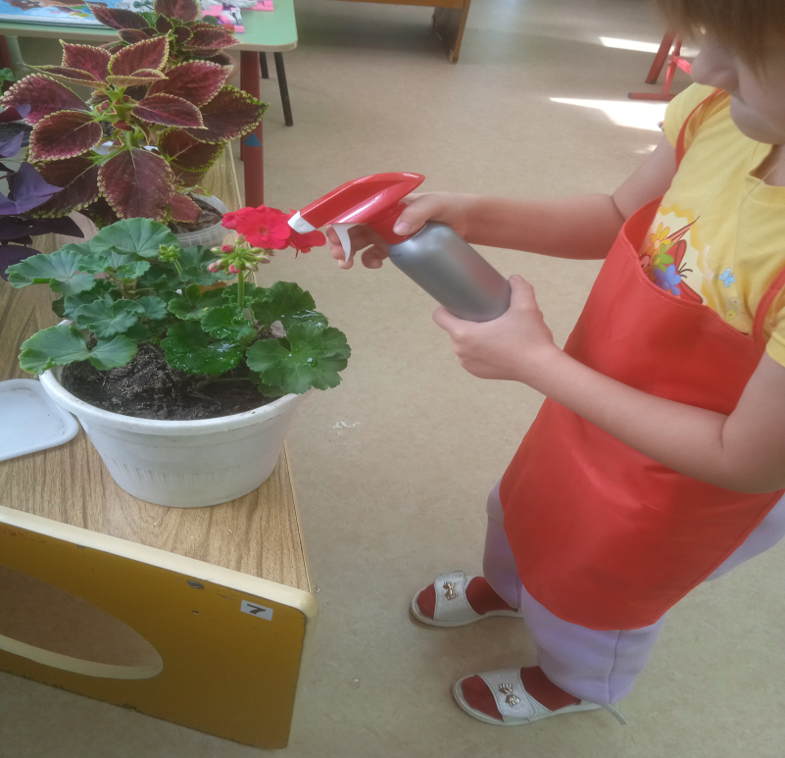

Slide 17
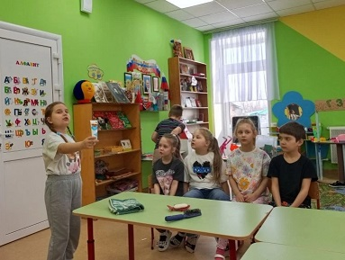
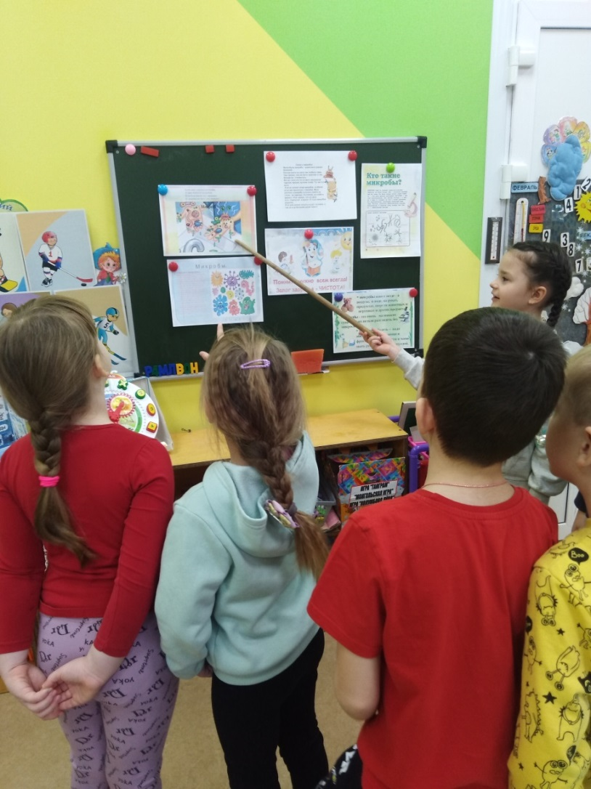
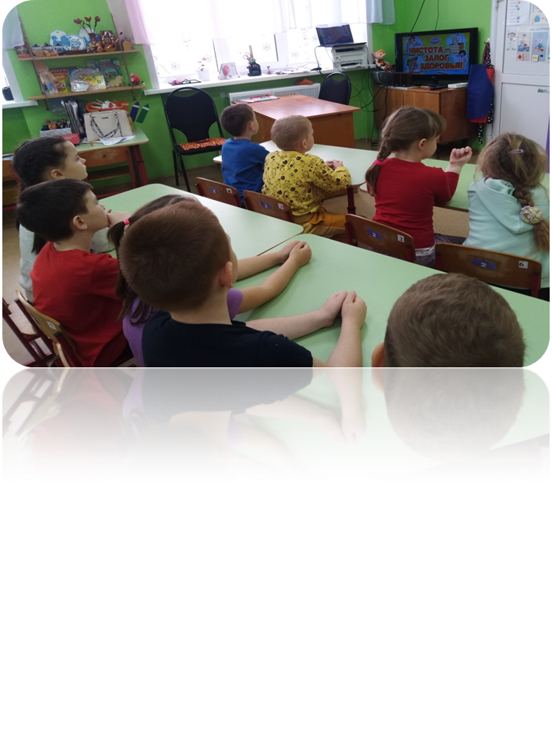
Беседа на тему
«Кто такие микробы?»
Посылка от Мойдодыра.
Викторина «Чистота-залог здоровья»

Slide 18
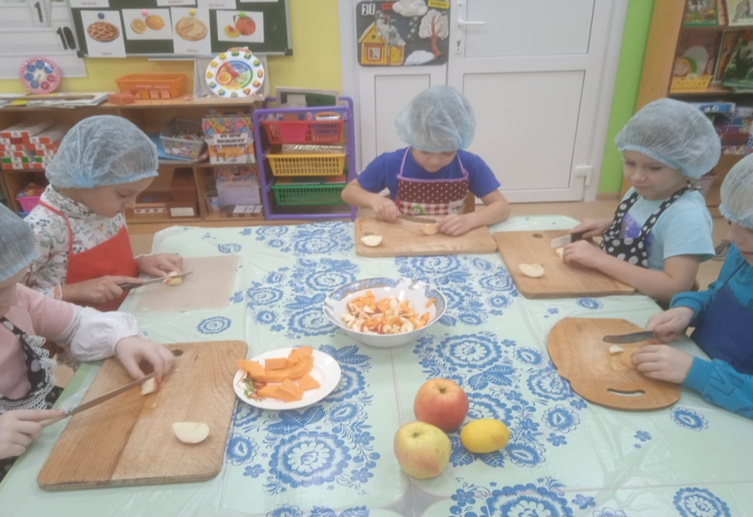
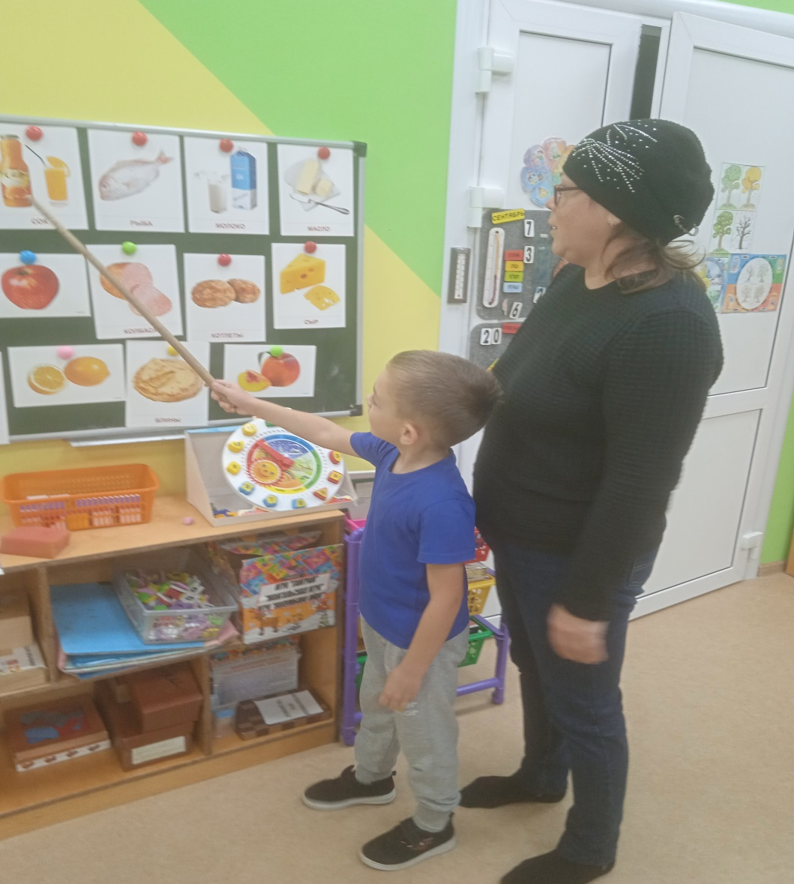
Среда «Витамины на столе»
Цель: Дать детям знания о пользе продуктов питания, дать детям понятие «витамины» и их значение для организма человека, для здоровья.
Утреннее интервью
«Правильное питание ребенка»
Приготовление вкусного десерта.

Slide 19
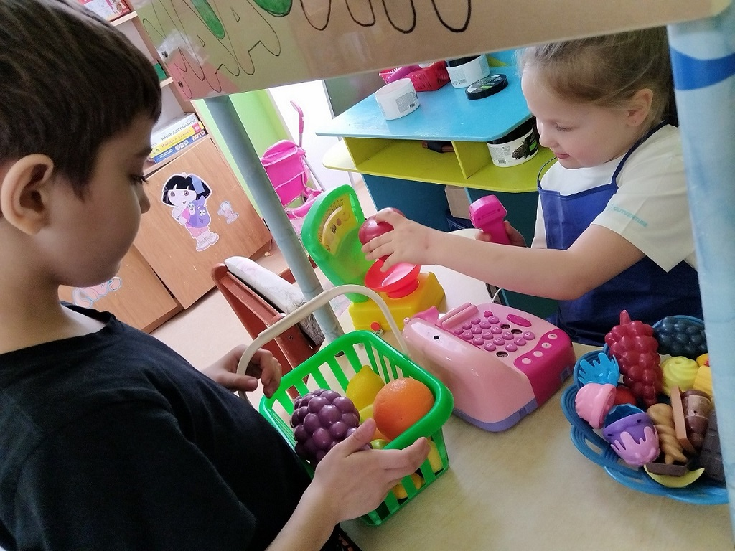
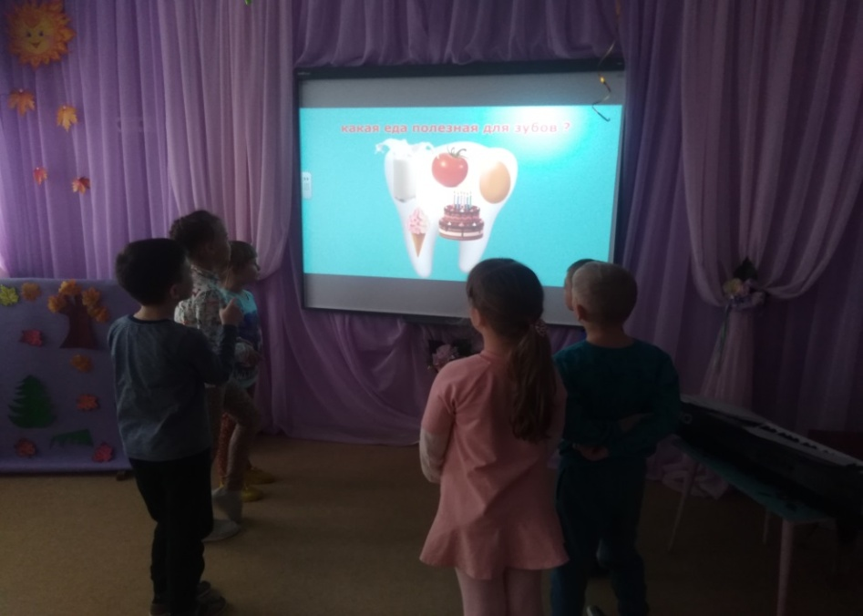
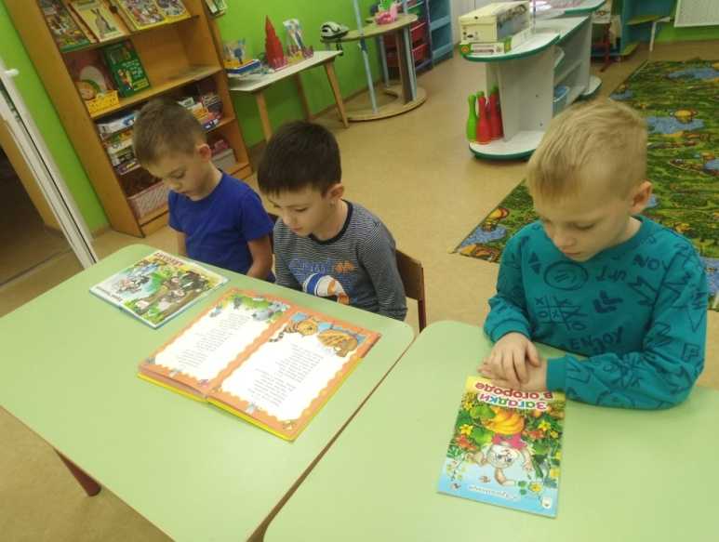
Интерактивная игра на тему
«Вредные и полезные продукты С/р игра «Магазин «Овощи. Фрукты» для зубов»

Slide 20
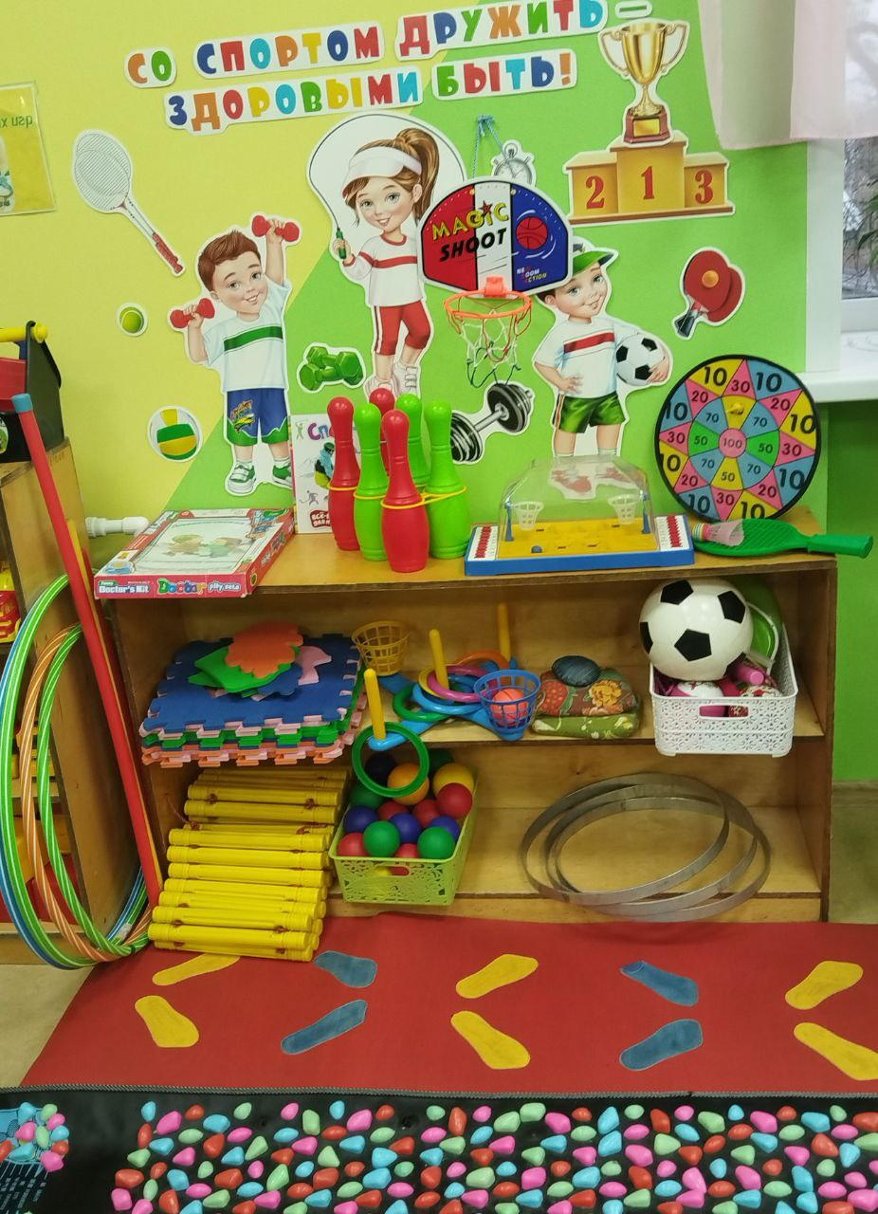
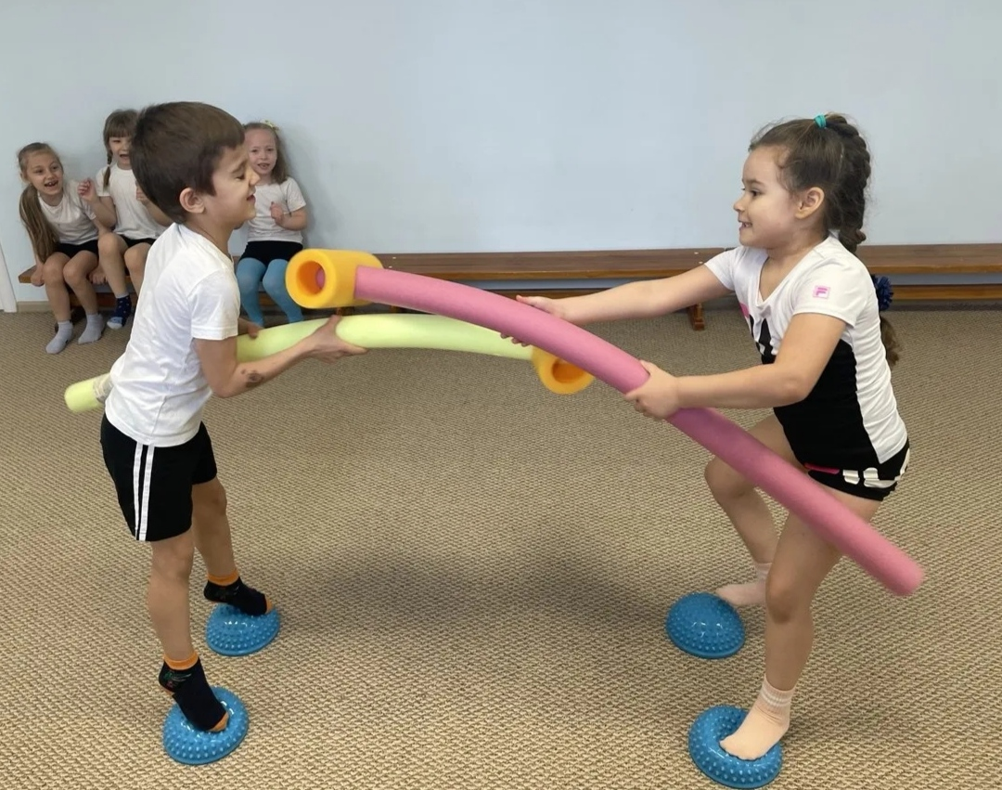
Четверг
« «Со спортом дружить –здоровыми быть!»
Цель: Формировать понимание необходимости заботиться о своем здоровье, беречь его, учиться быть здоровыми и вести здоровый образ жизни.

Slide 21
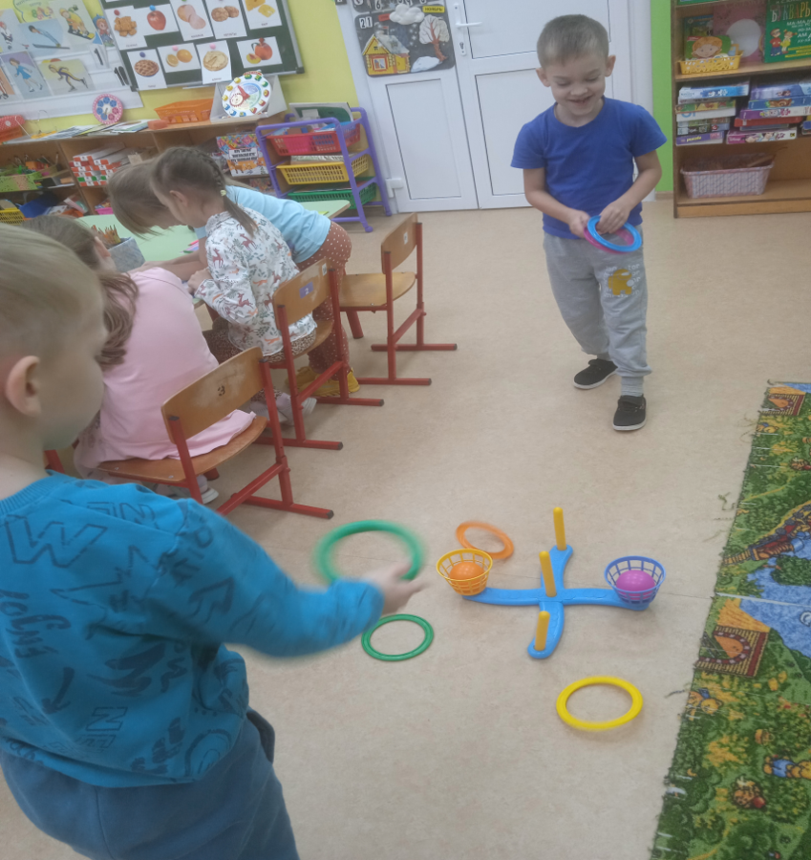
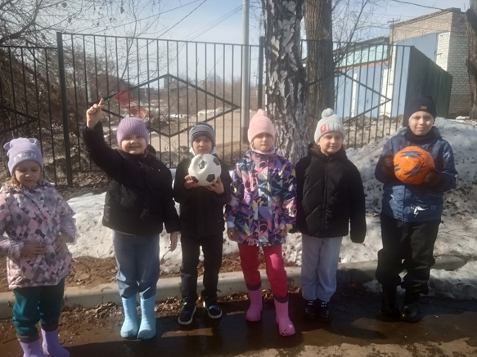
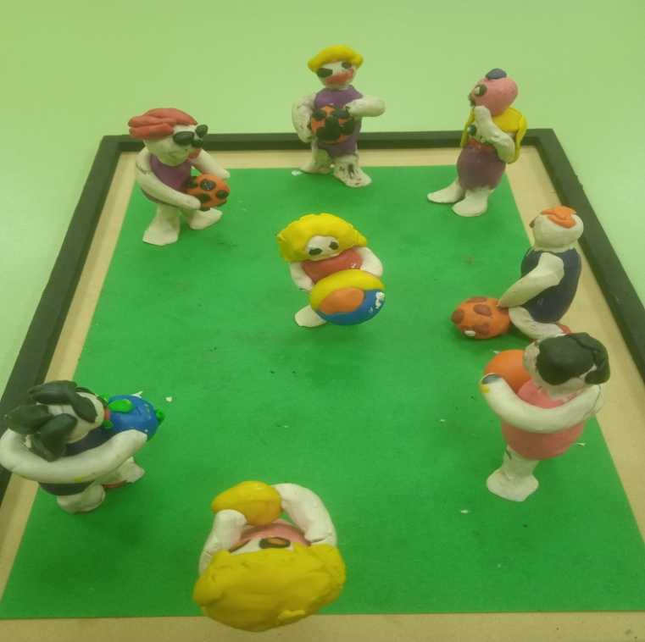
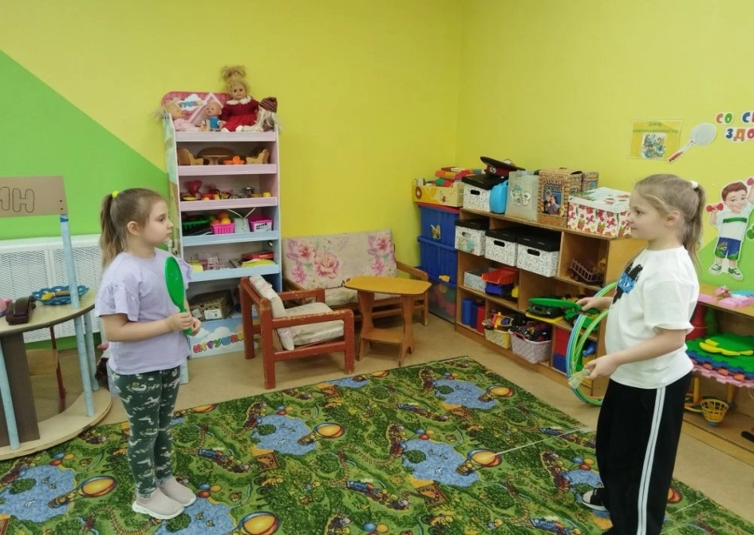

Slide 22
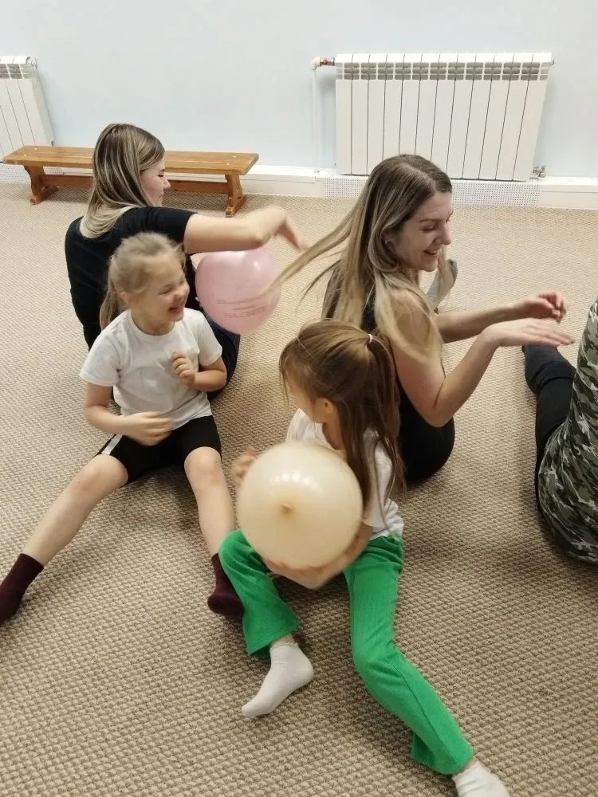
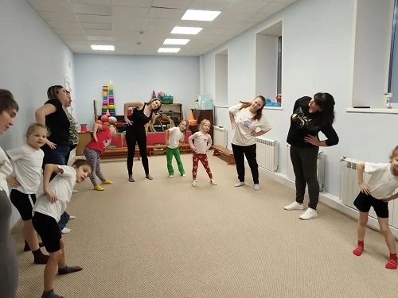
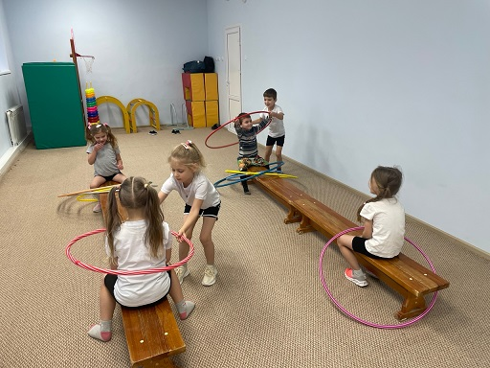
Спортивный праздник с мамами «День здоровья»

Slide 23
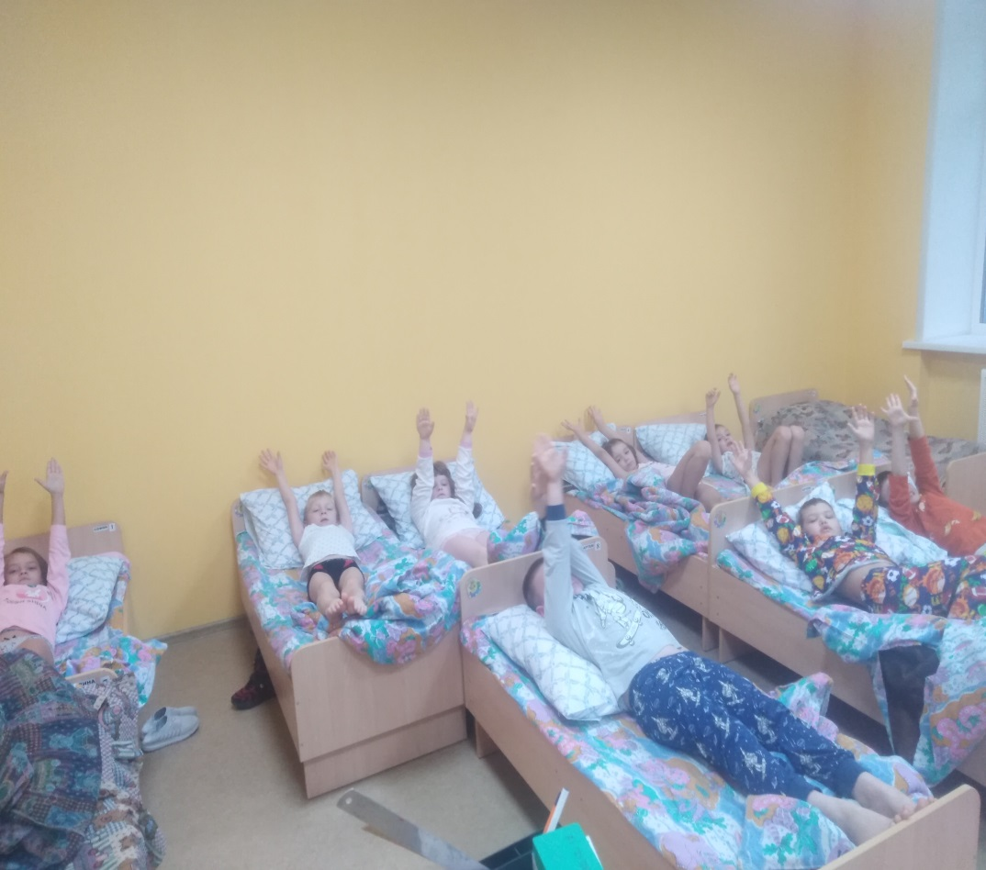
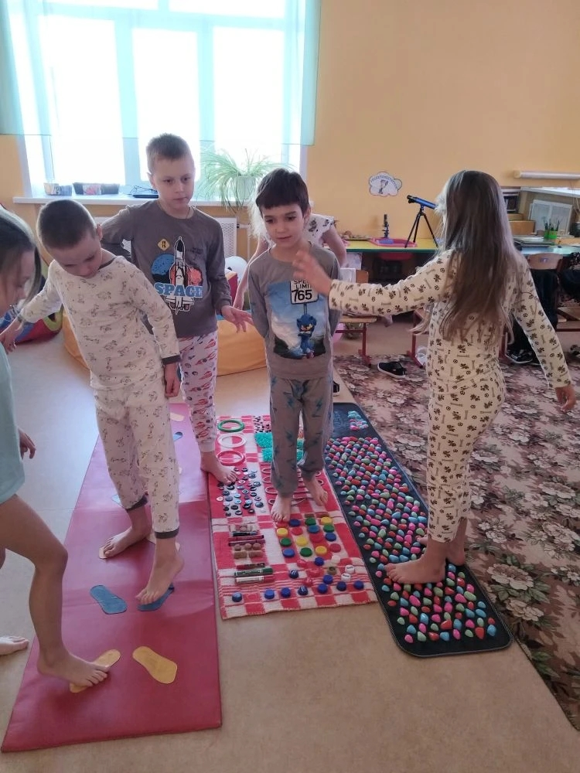
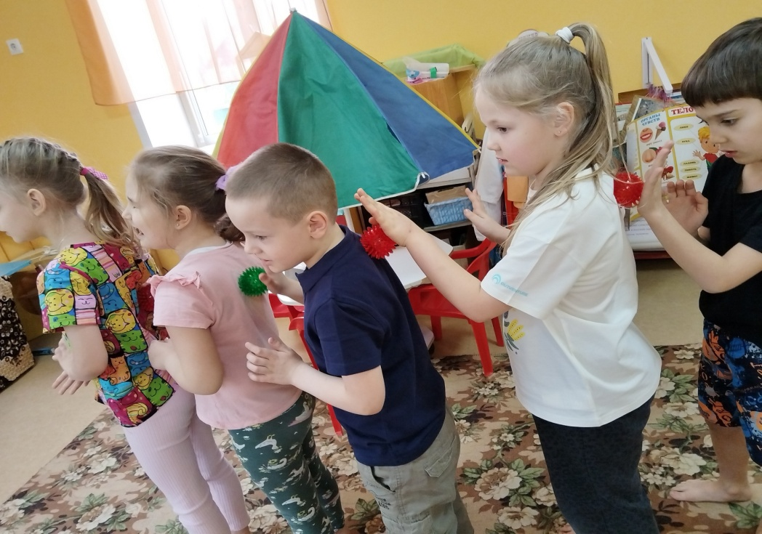
Гимнастика пробуждения

Slide 24
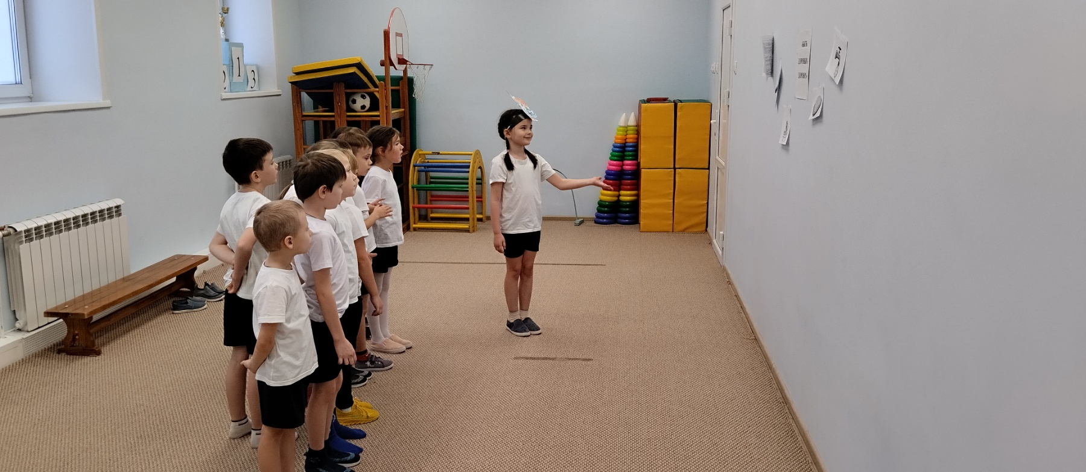
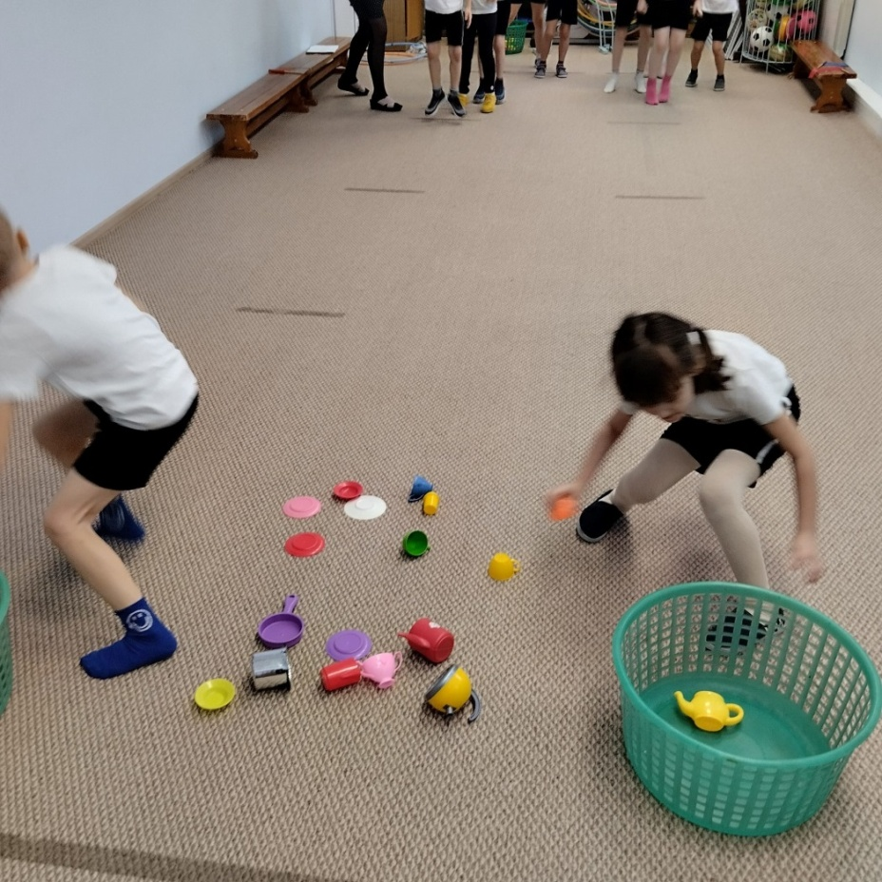
Пятница «В сказку за здоровьем»
Цель: Формировать осознанное отношение к своему здоровью, понимание значимости гигиены, физических упражнений для здоровья человека на примере героев произведений художественной литературы.

Slide 25
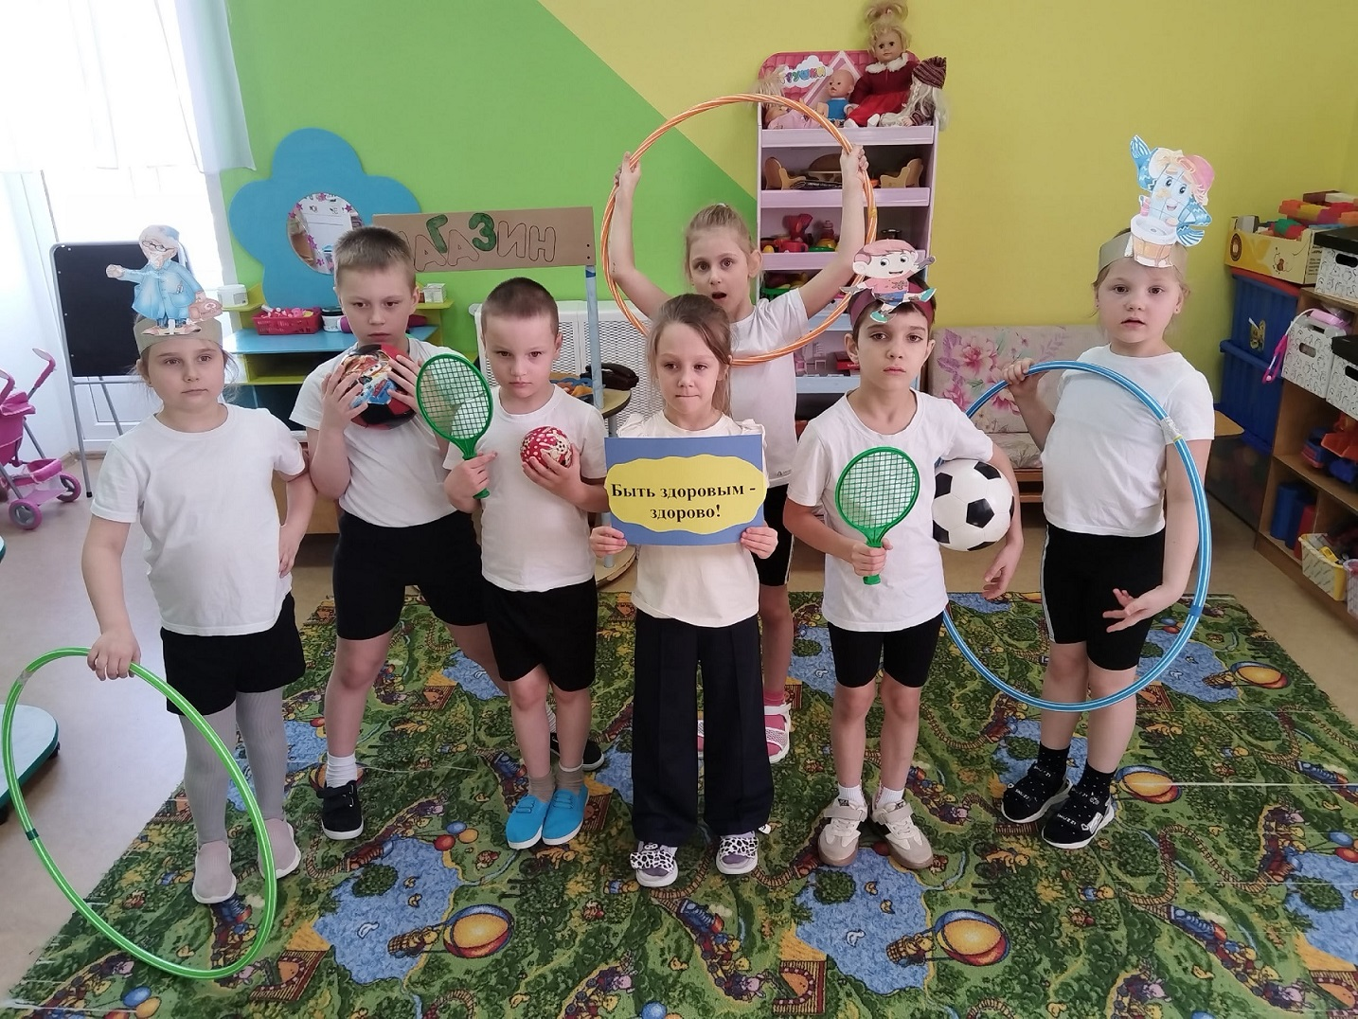

Slide 26
Анализ эффективности работы над проектом:
• Созданная в детском саду и в группе система по здоровьесбережению позволяет качественно решать цель развития физически развитой, социально-активной, творческой личности.
• У большинства детей наметилась тенденция сознательного отношения к своему здоровью и использованию доступных средств, для его укрепления, стремления к расширению двигательного опыта.
• У родителей сформированы ценностные ориентации, направленные на сохранение здоровья детей.

Slide 27
СПАСИБО ЗА ВНИМАНИЕ

